Slide 1
Rancangan Pengajaran & Sistem Maklumat Pelajar e-SMP (smp.upm.edu.my)
Prof. Madya Dr. Nur Izura Binti Udzir Pengarah Pusat Kokurikulum dan Pembangunan Pelajar

Slide 2
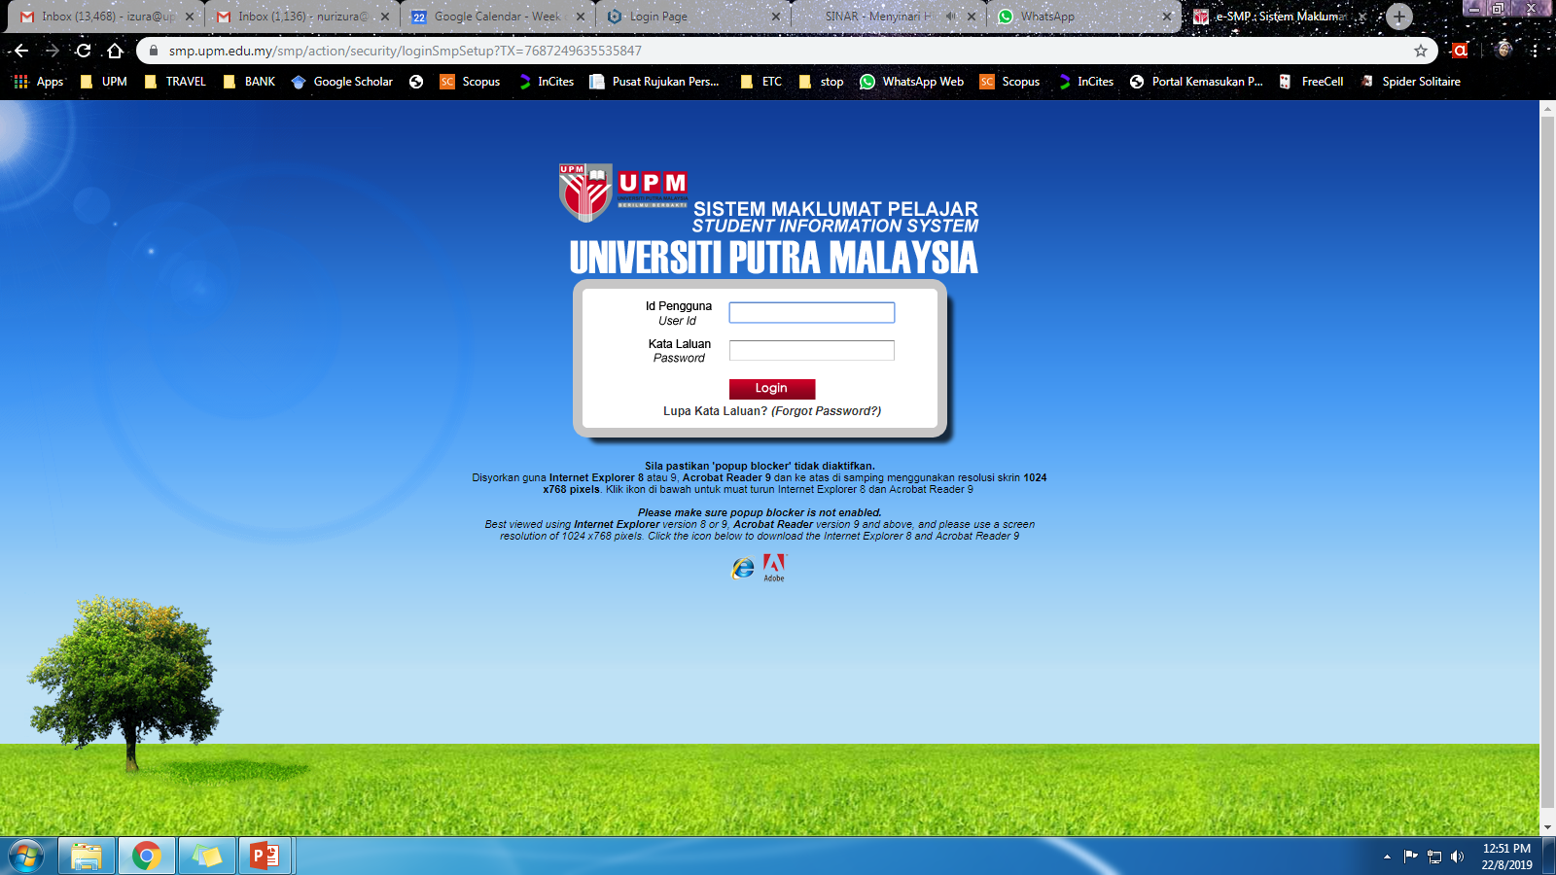

Slide 3
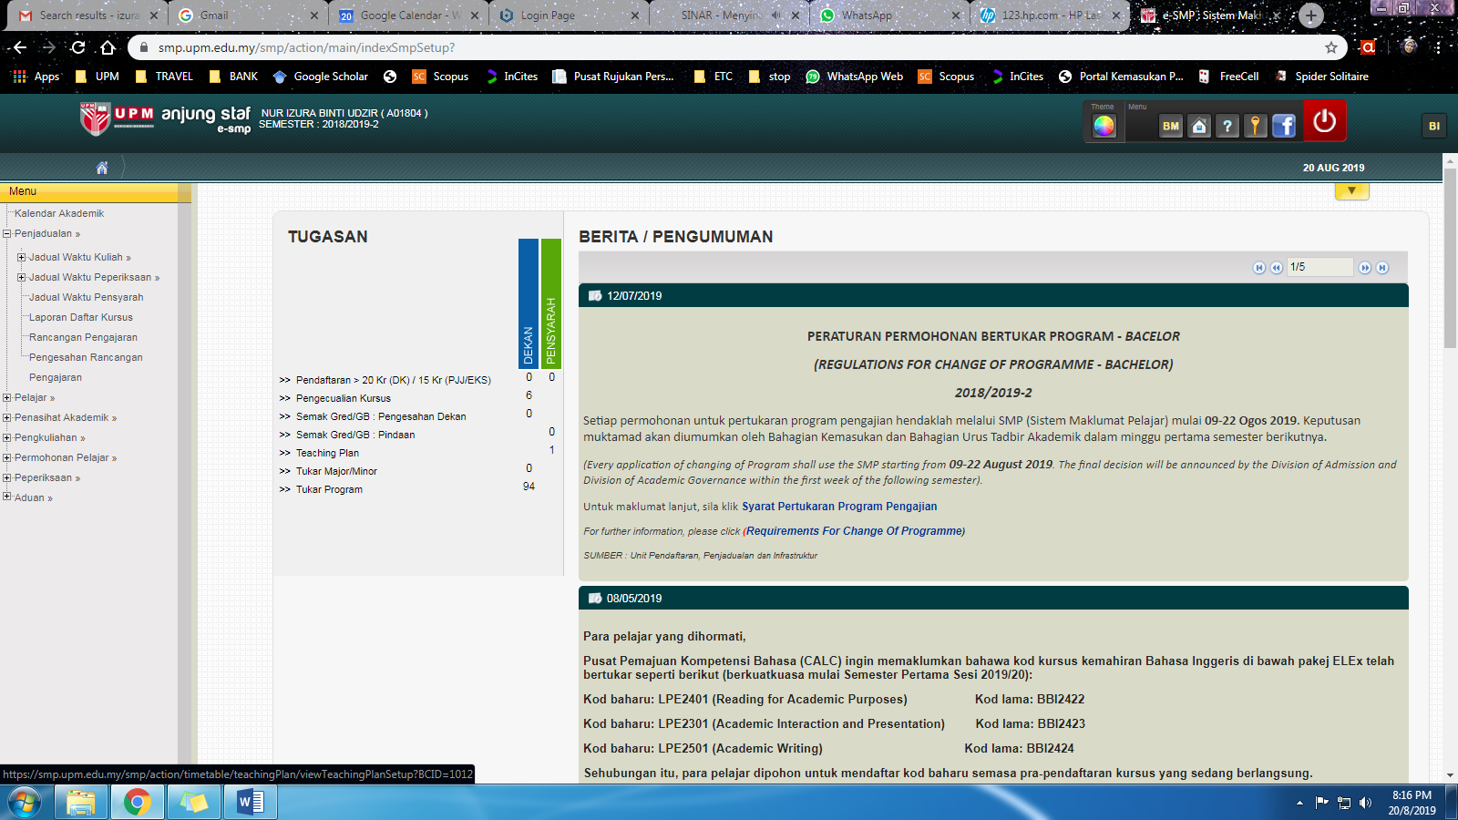

Slide 4
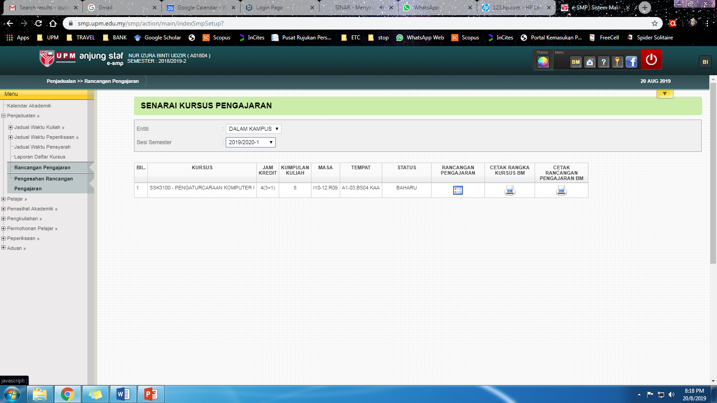

Slide 5
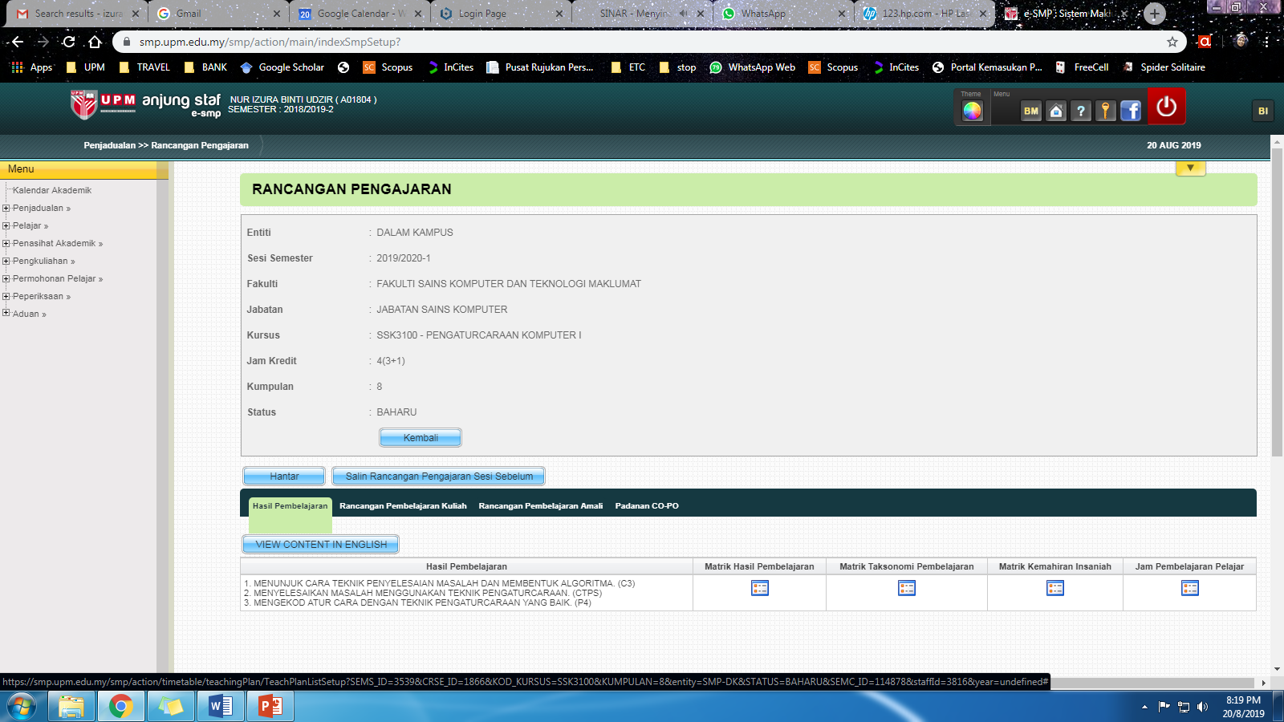
Padanan CO-PO

Slide 6
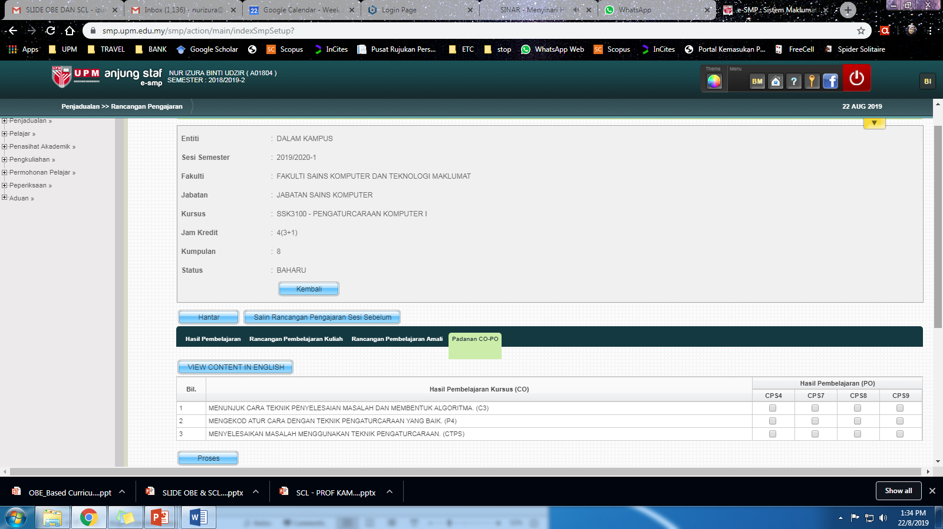
Padanan CO-PO

Slide 7
Padanan CO-PO
Ayat CO | PO
…. (C) | PO1
…. (P) | PO2
…. (CTPS) | PO3
…. (CS) | PO4
…. (TS) | PO5
…. (EM) | PO6
…. (LL) | PO7
…. (KK) | PO8
…. (LS) | PO9
…. (NS) | PO10

Slide 8
HASIL PEMBELAJARAN (LO) DAN KEMAHIRAN INSANIAH (KI) BERDASARKAN TERAS
Bil. | Teras | Hasil Pembelajaran (LO) | Kemahiran Insaniah (KI)
1. | Kebudayaan (QKB) | PO2, PO5, PO6 | TS, EM
2. | Khidmat Komuniti (QKK) | PO5, PO6, PO9 | TS, EM, LS
3. | Sukan (QKS) | PO2, PO5, PO6 | TS, EM
4. | Kesukarelawan (QKU) | PO2, PO5, PO6, PO9 | TS, EM, LS
5. | Daya Usaha dan Inovasi (QKI) | PO2, PO3, PO7, PO8 | CTPS, LL, KK
6. | Kepimpinan (QKW) | PO2, PO5, PO6, PO9 | TS, EM, LS
7. | Pengucapan Awam (QKT) | PO4, PO5, PO6 | CS, TS, EM
8. | Keusahawanan (QKH) | PO2, PO4, PO8 | CS, KK
Hasil Pembelajaran (LO) | Kemahiran Insaniah (KI) | Keterangan
PO2 | - | Kemahiran teknikal/praktikal/psikomotor
PO3 | CTPS | Kemahiran berfikir dan pendekatan saintifik
PO4 | CS | Kemahiran berkomunikasi
PO5 | TS | Kemahiran sosial dan bertanggungjawab
PO6 | EM | Profesionalisme, nilai, sikap dan etika
PO7 | LL | Pendidikan sepanjang hayat dan pengurusan informasi
PO8 | KK | Kemahiran pengurusan dan keusahawanan
PO9 | LS | Kemahiran kepemimpinan

Slide 9
ACTIVITY Mapping between CO and PO

Slide 10
Rancangan Pengajaran (RP)

Slide 11
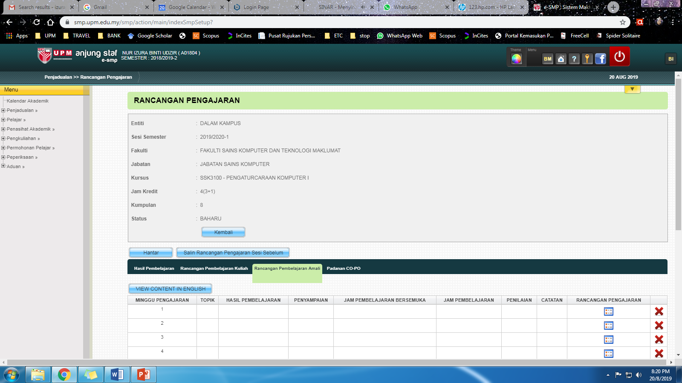

Slide 12
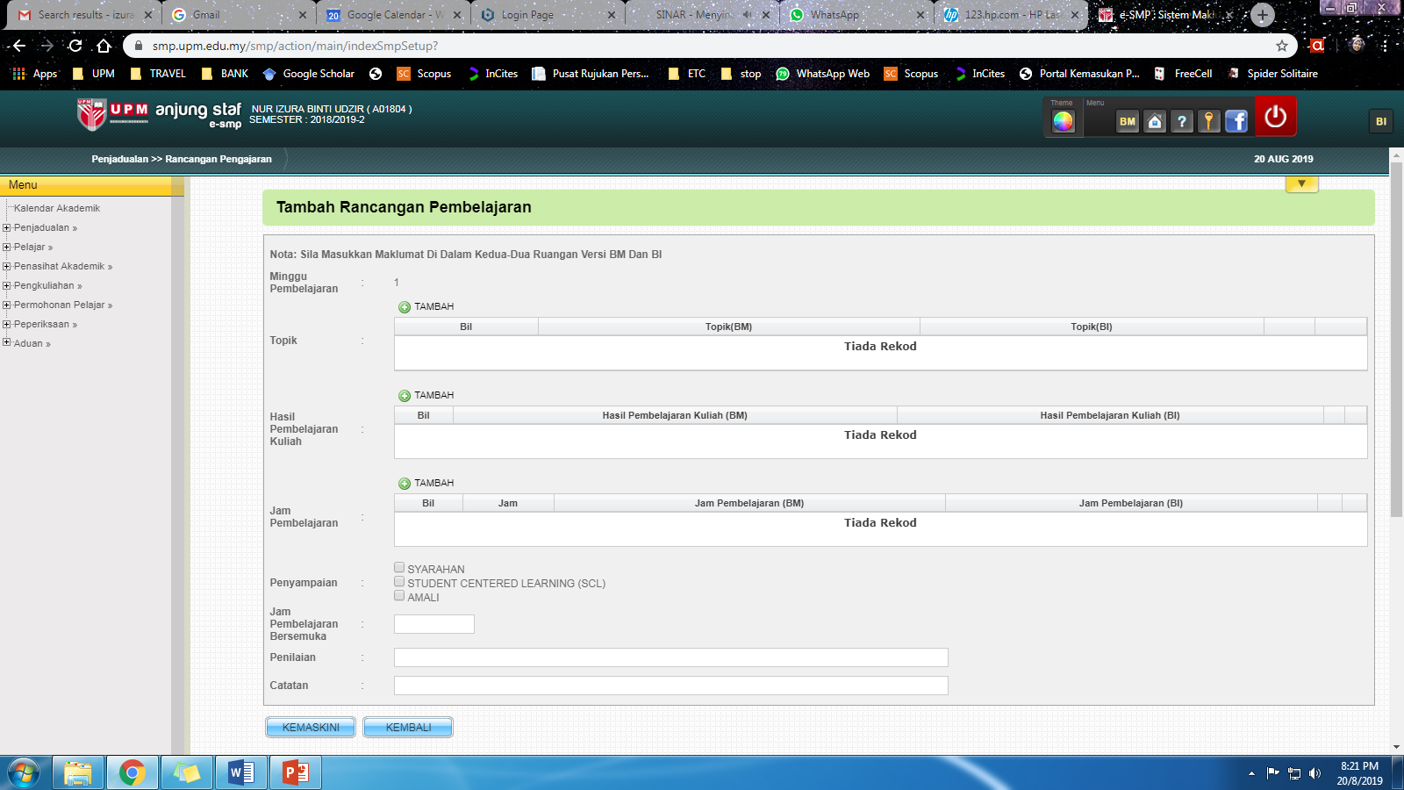

Slide 13
Tetapi SEBELUM itu…. ☺

Slide 14
Rancangan Pengajaran (sebelum dimasukkan ke dalam SMP)
Nyatakan Jam &
aktiviti SCL
Rujuk topik dalam Rangka Kursus
Rujuk rubric & scoresheet
Minggu Pembelajaran | Topik | Hasil Pembelajaran Kuliah | Penyampaian (Kuliah/SCL/ Amali) | Jam Pembelajaran Bersemuka | Jam Pembelajaran | Penilaian | Catatan
Teaching Week | Topic | Lesson Outcome | Delivery | Face To Face Learning Hours | Student Learning Time | Assessment | Notes
1 |  |  | SCL | 3 | 1- Briefing 2- Brainstorming
2 |  |  | SCL | 3
3 |  |  | SCL | 3
4 |  |  | SCL | 3
5 |  |  | SCL | 3
6 |  |  | SCL | 3
7 |  |  | SCL | 3
8 |  |  | SCL | 3
9 |  |  | SCL | 3
10 |  |  | SCL | 3
11 |  |  | SCL | 3
12 |  |  | SCL | 3
13 |  |  | SCL | 3
14 |  |  | SCL | 3

Slide 15
SINOPSIS KURSUS BAKTI SISWA

Slide 16
PENILAIAN DAN RUBRIK

Slide 17
RUBRIK

Slide 18
Rubrik
Aspek penilaian | Gred dan diskripsi
 | 1 Sangat lemah | 2 Lemah | 3 Memuaskan | 4 Baik | 5 Sangat baik
EKSPRESI DIRI | Tidak berkeyakinan diri untuk melakukan suatu kerja. Sangat mementingkan diri. Tidak sedar akan kebolehan dan potensi diri. | Kurang keyakinan diri untuk melakukan suatu kerja. Mementingkan diri sendiri. Hanya dapat menyedari kebaikan diri apabila dibangkitkan oleh orang lain. | Kadang kala: Menunjukkan keyakinan diri Menerima persepsi orang lain terhadap diri. Memberi dan menerima pujian serta maklum balas. | Kerap kali: Menunjukkan keyakinan diri. Menerima persepsi orang lain terhadap diri dengan hati terbuka. Memberi dan menerima pujian serta maklum balas secara rasional. | Sentiasa: Menampilkan keyakinan diri yang tinggi. Menerima persepsi orang lain terhadap diri dengan hati terbuka. Memberi dan menerima pujian serta maklum balas membina. Mempengaruhi orang lain, mampu menarik perhatian dan memberi tunjuk ajar.
BERETIKA | Memerlukan bimbingan untuk mengamalkan sikap beretika semasa menjalankan tanggungjawab terhadap masyarakat. | Kurang mengamalkan sikap beretika semasa menjalankan tanggungjawab terhadap masyarakat. | Mengamalkan sikap beretika semasa menjalankan tanggungjawab terhadap masyarakat tetapi kadang kala meletakkan kepentingan diri terlebih dahulu. | Kerap mengamalkan sikap beretika semasa menjalankan tanggungjawab terhadap masyarakat. | Sentiasa mengamalkan dan menggalakkan sikap beretika semasa menjalankan tanggungjawab terhadap masyarakat.
MEMBINA HUBUNGAN | Tidak berkebolehan untuk bekerja dalam pasukan. | Kurang berkebolehan untuk: Kerja berpasukan Bekerjasama dalam mencapai permuafakatan berkenaan sesuatu isu. | Berkebolehan yang memuaskan untuk: 1. Kerja berpasukan 2. Bekerjasama dalam mencapai permuafakatan berkenaan sesuatu isu. | Berkebolehan dengan baik untuk: Kerja berpasukan Bekerjasama dalam mencapai kata sepakat berkenaan sesuatu isu. | Berkebolehan tinggi untuk: Kerja berpasukan Bekerjasama dalam mencapai permuafakatan berkenaan sesuatu isu.
KERTAS KERJA – ETIKA KERJA | Tidak mengamalkan budaya kerja yang baik seperti berakhlak, menepati waktu, cekap, berhemah dan produktif di tempat kerja dan mempunyai masalah disiplin semasa menjalankan tugasan. | Kurang mengamalkan budaya kerja yang baik seperti berakhlak, menepati waktu, cekap, berhemah dan produktif di tempat kerja. | Mengamalkan budaya kerja yang baik seperti berakhlak, menepati waktu, cekap, produktif dan berhemah di tempat kerja secara umum. | Mengamalkan budaya kerja yang baik seperti berakhlak, menepati waktu, cekap, produktif dan berhemah di tempat kerja pada kebanyakan masa. | Sentiasa mengamalkan budaya kerja yang sangat baik seperti berakhlak, menepati waktu, cekap, produktif dan berhemah di tempat kerja pada setiap masa.

Slide 19
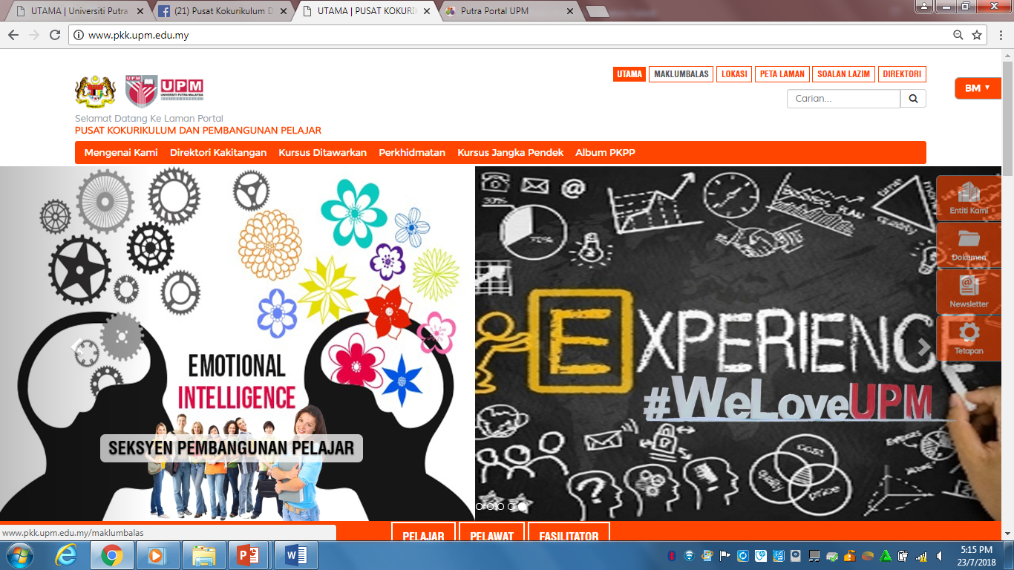
ADDITIONAL INFORMATION
https://www.facebook.com/Pusat Kokurikulum Dan Pembangunan Pelajar - CSDC UPM
WEBSITE: www.pkk.upm.edu.my
Contact: +603 9769 8558

Slide 20
Thank You

